Slide 1
Progetto "Don't Worry be happy" CODICE DI AUTORIZZAZIONE: 10.2.2A-FDRPOC-CA-2022-134 CUP E64C22000170007 “DEUTSCH LERNEN”
Unsere Endarbeit

Slide 2
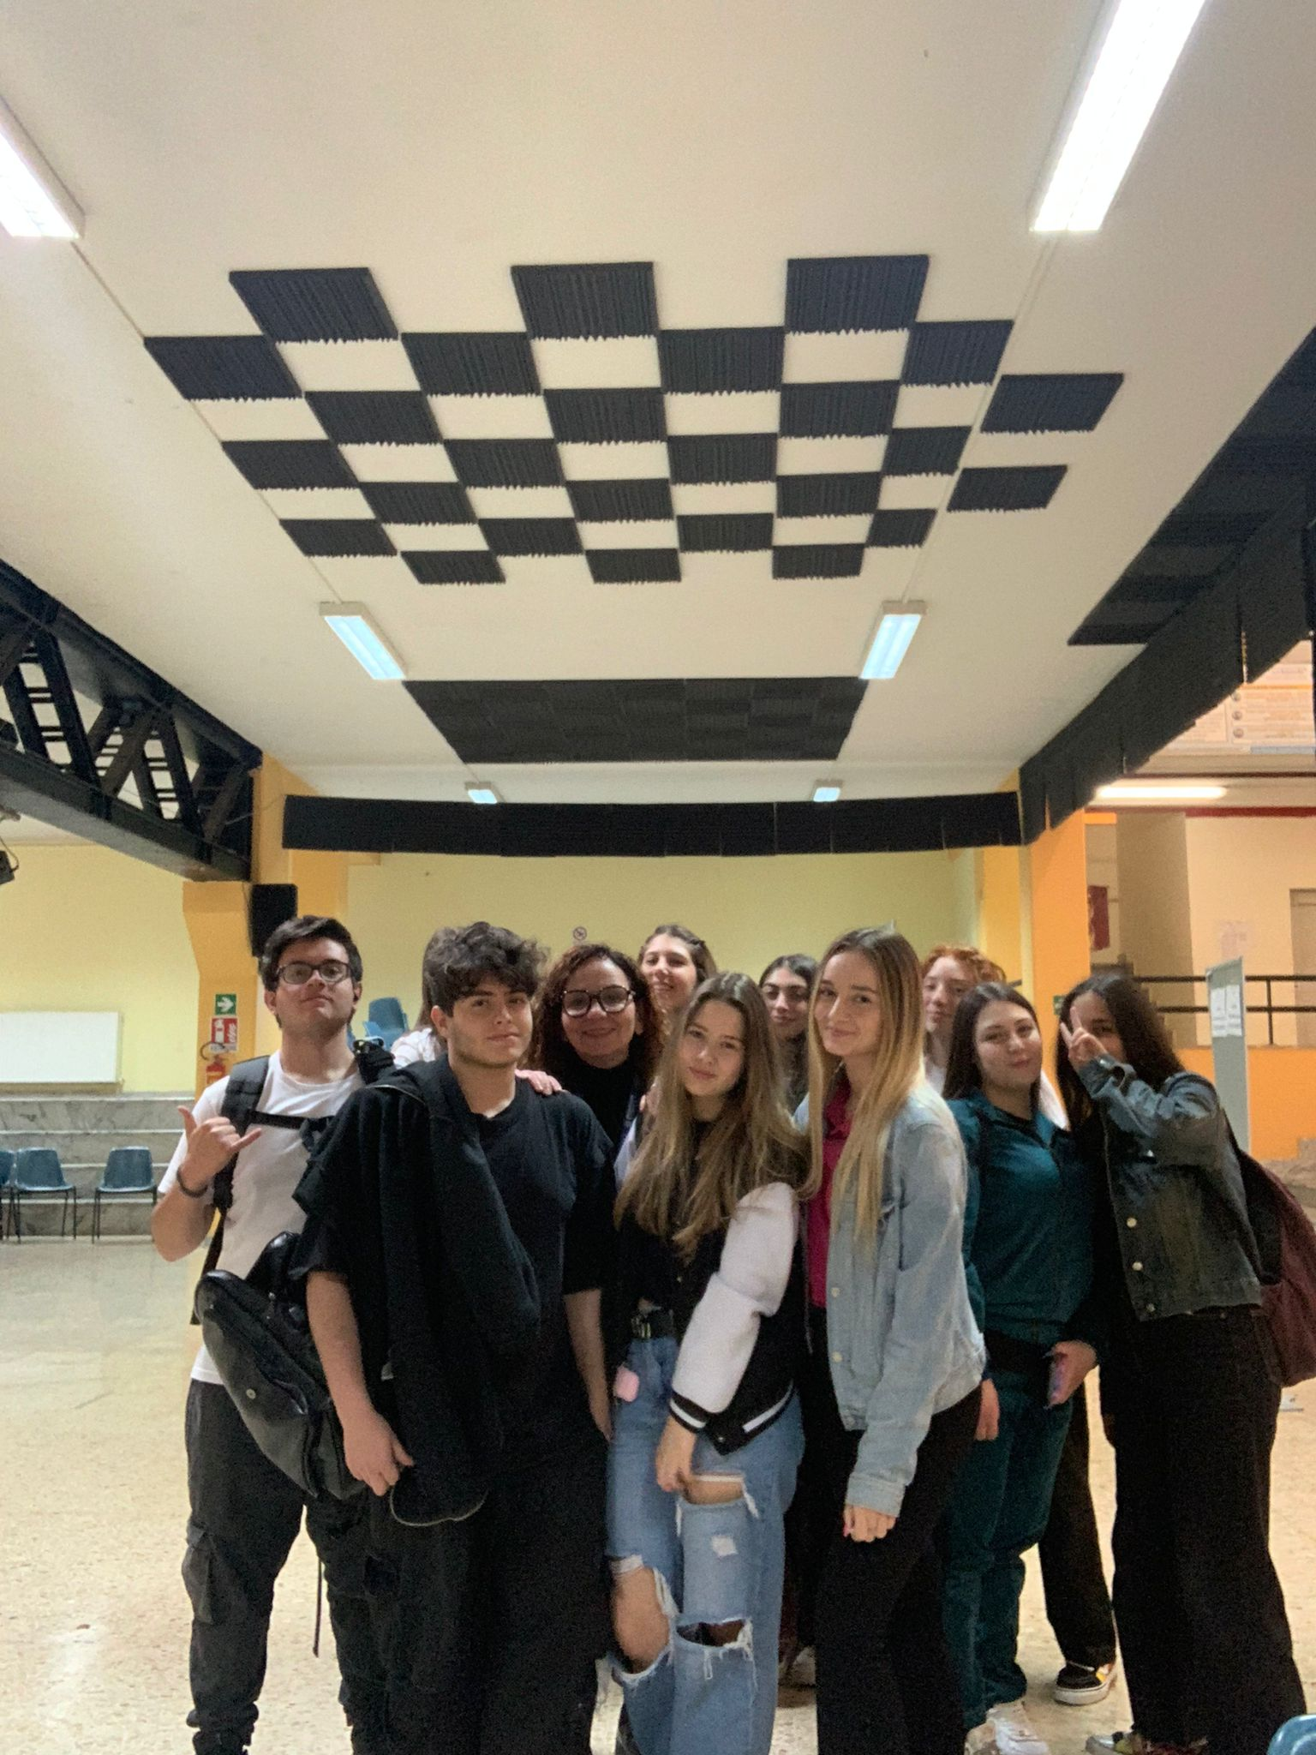
willkommen

Slide 3
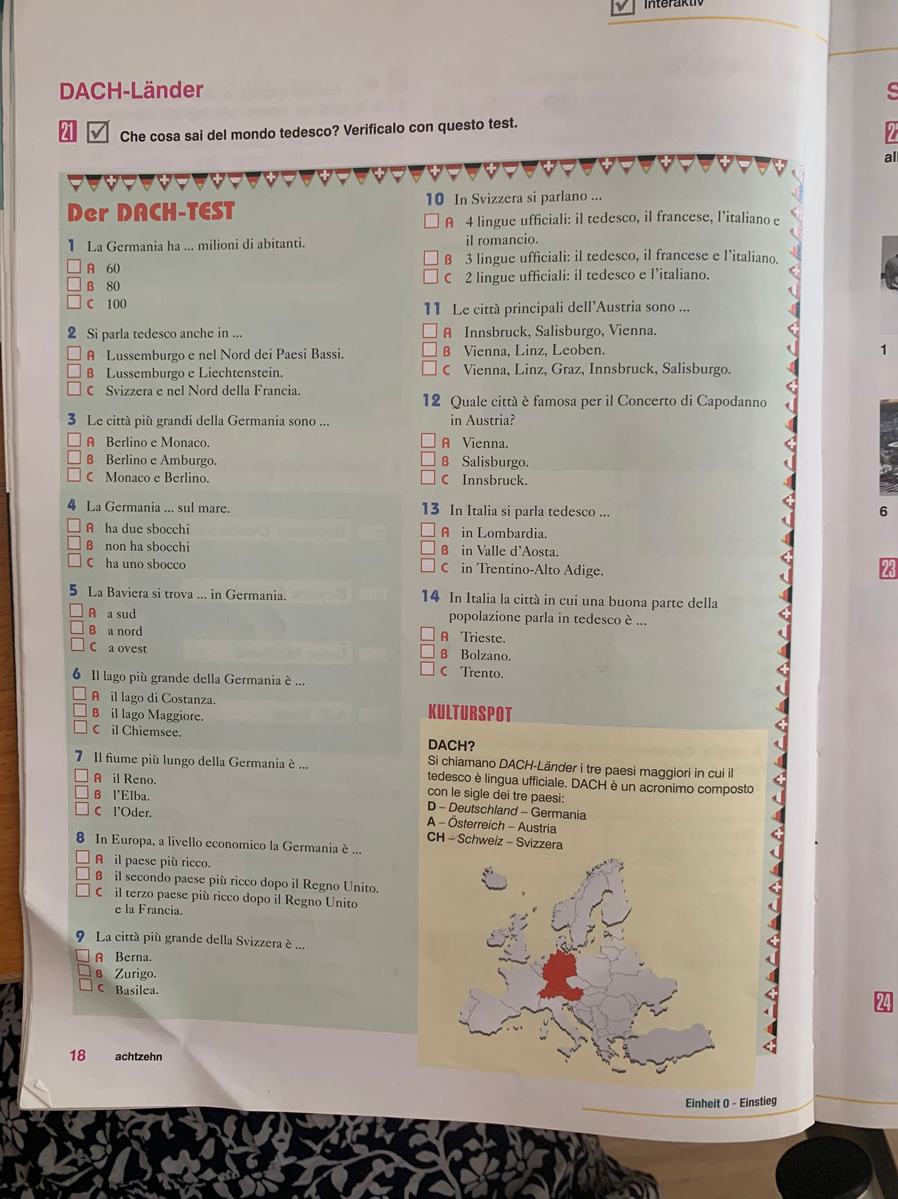
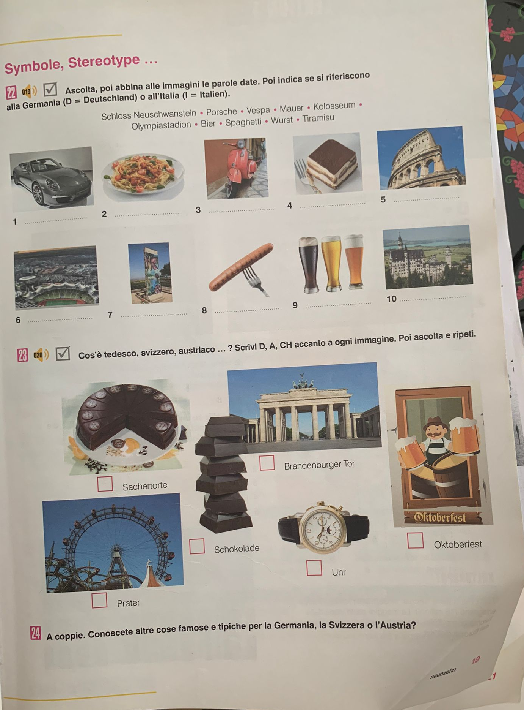
Cosa conosci dei paesi di lingua tedesca?

Slide 4
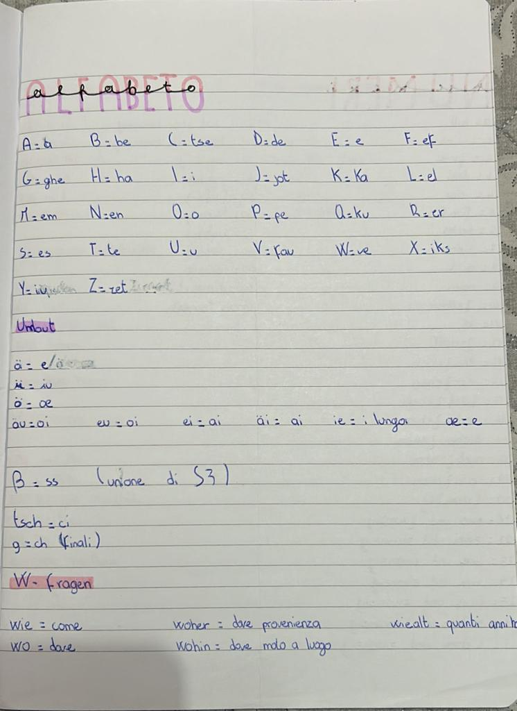
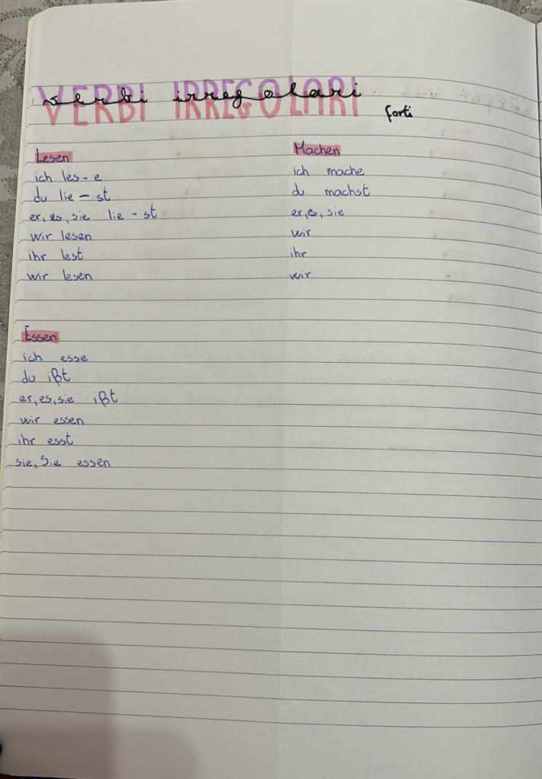
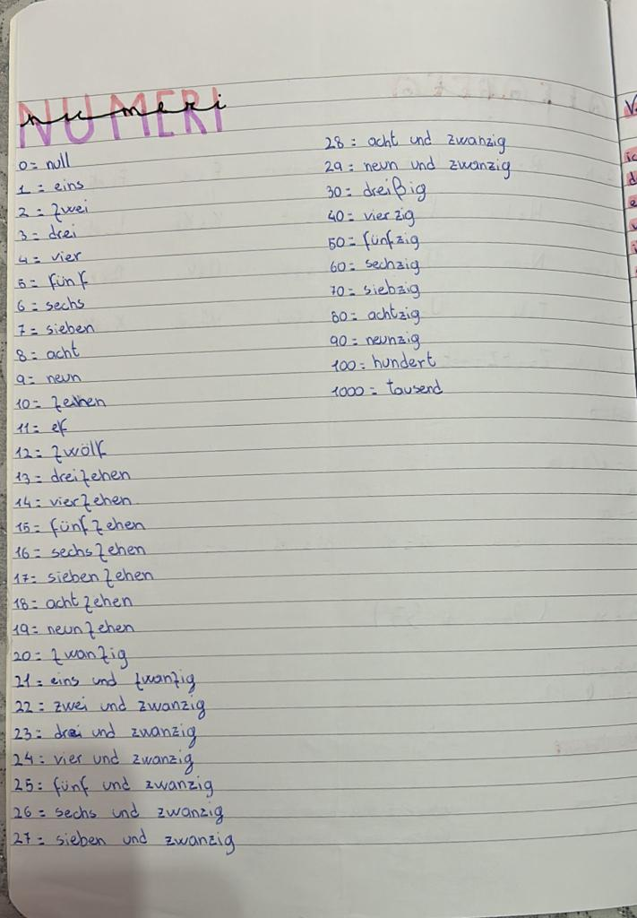
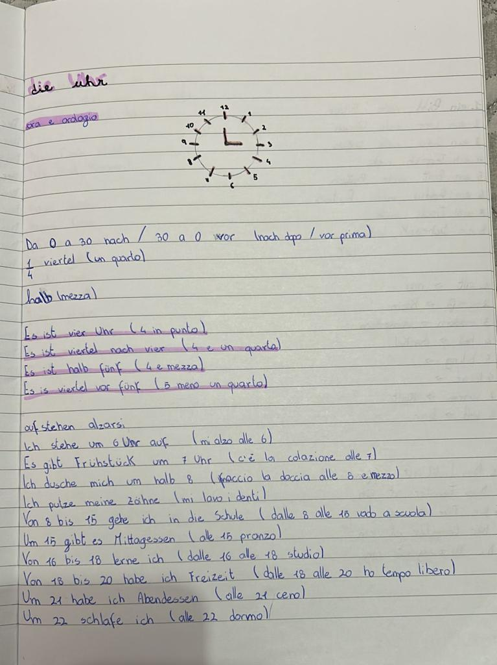
ABBIAMO PRESO APPUNTI

Slide 5
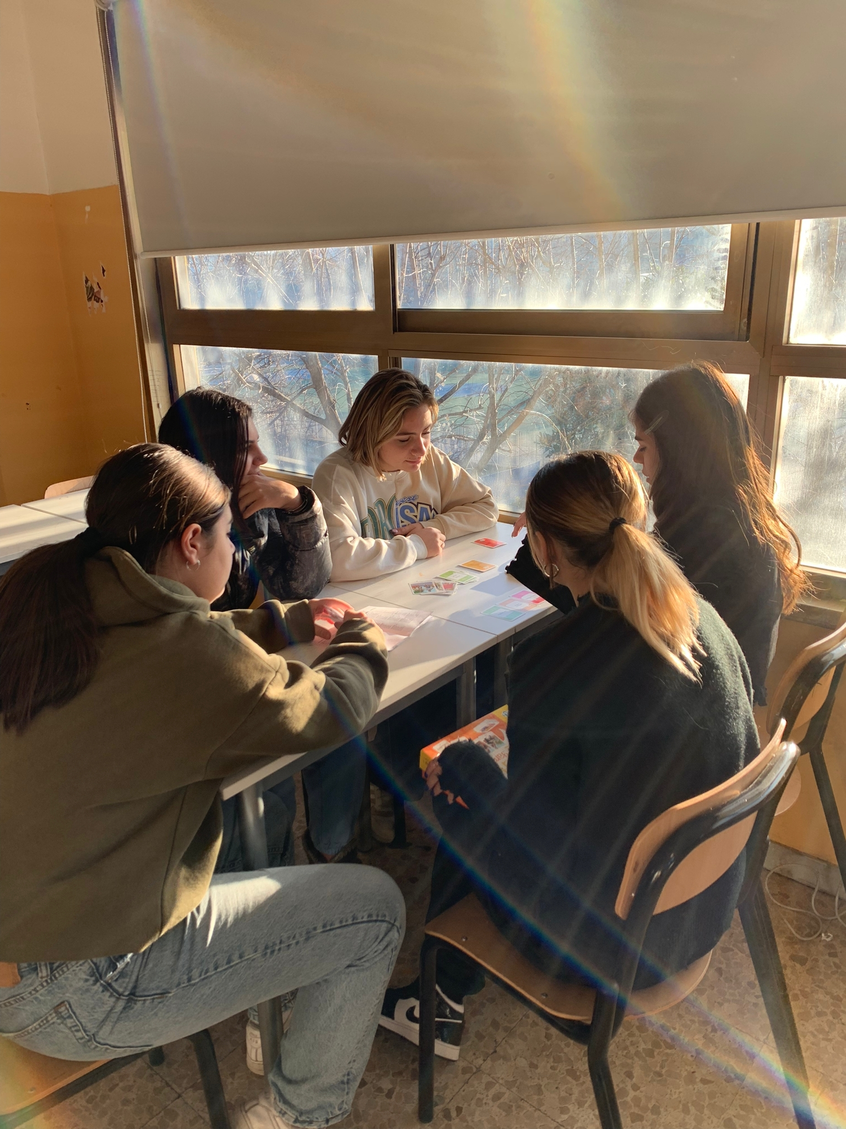
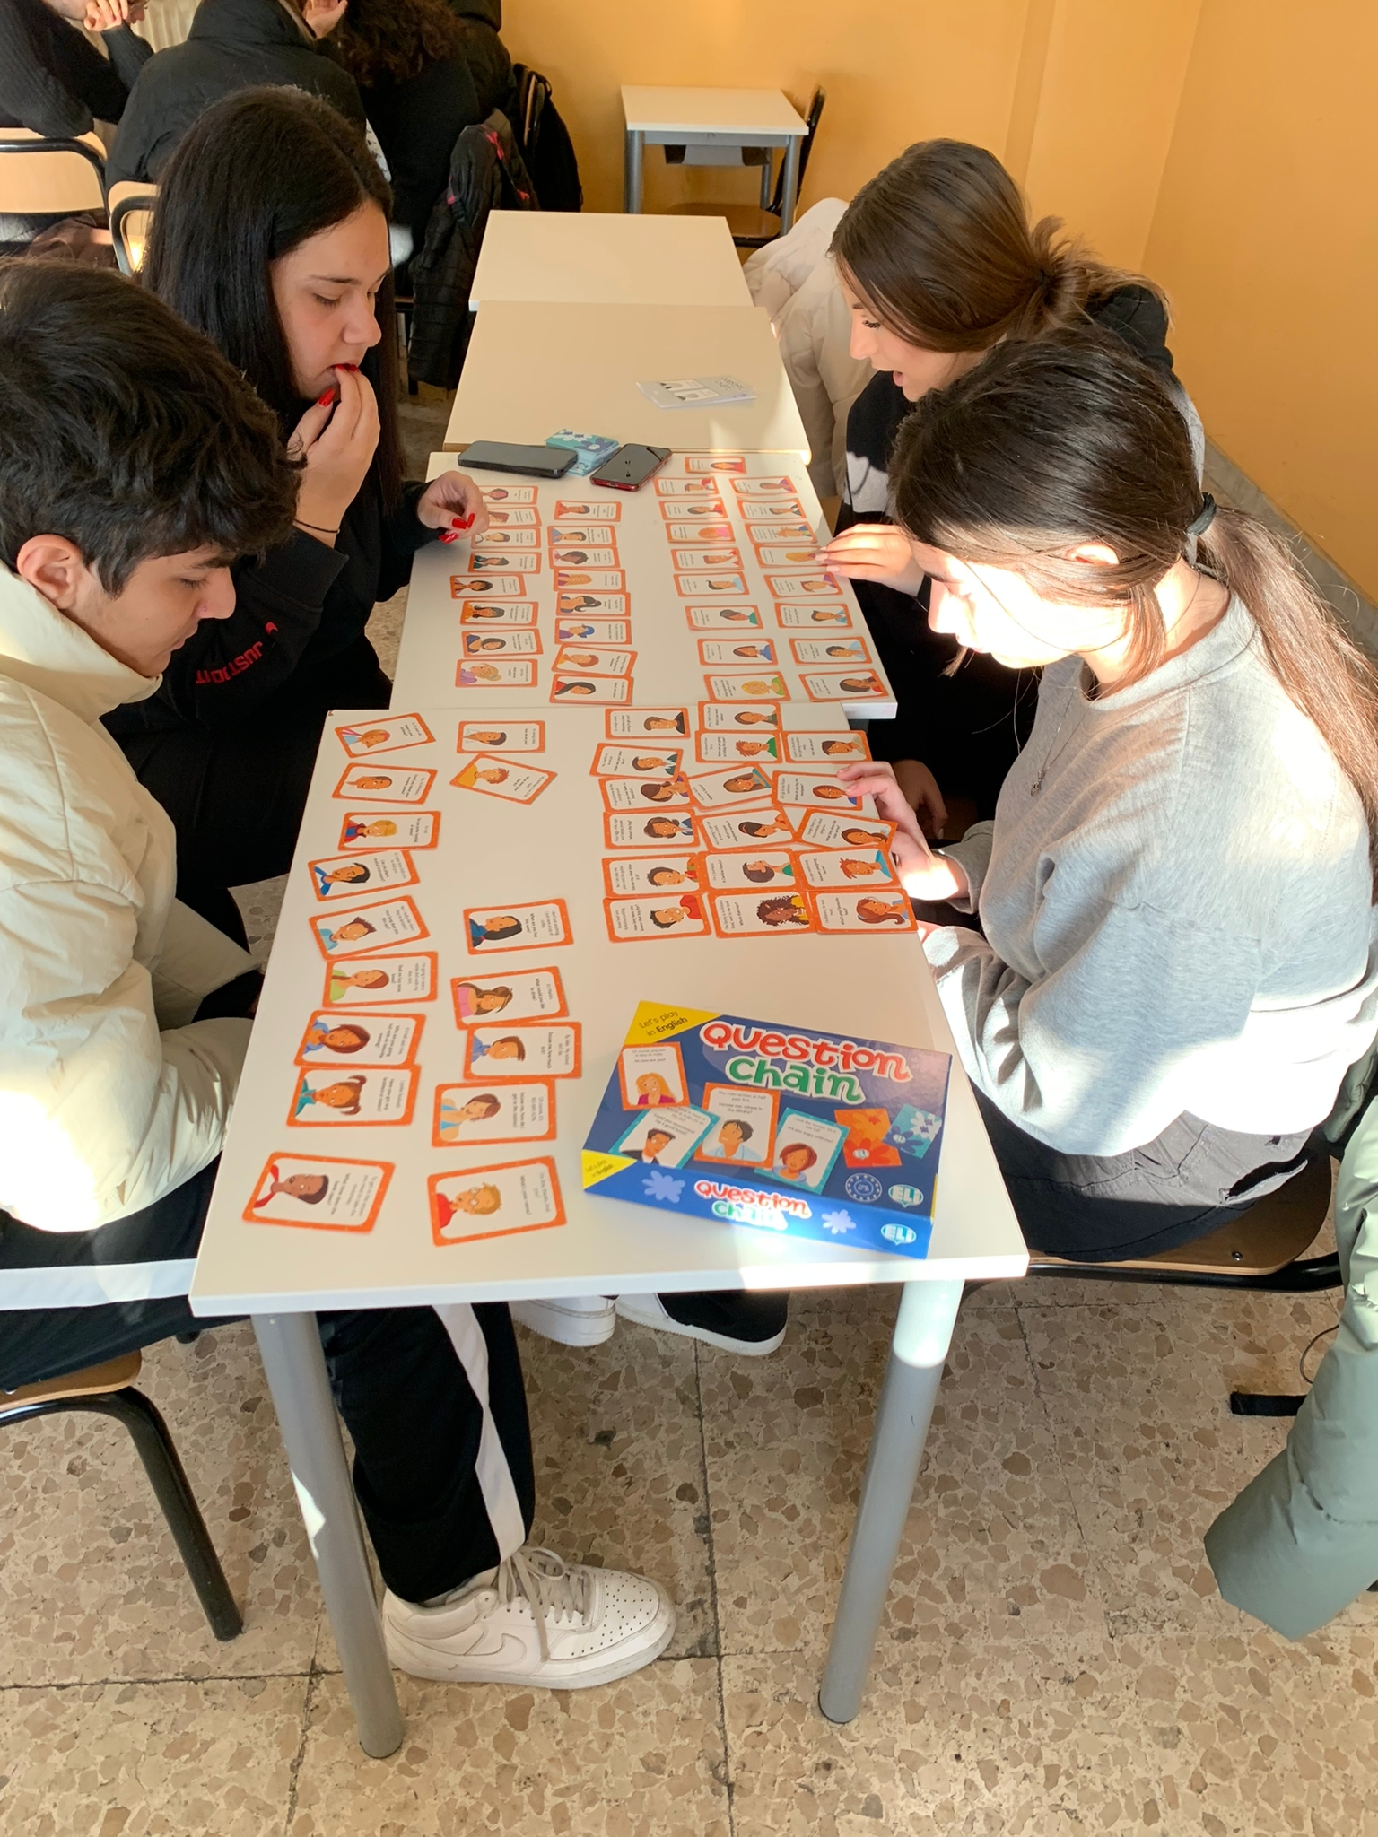
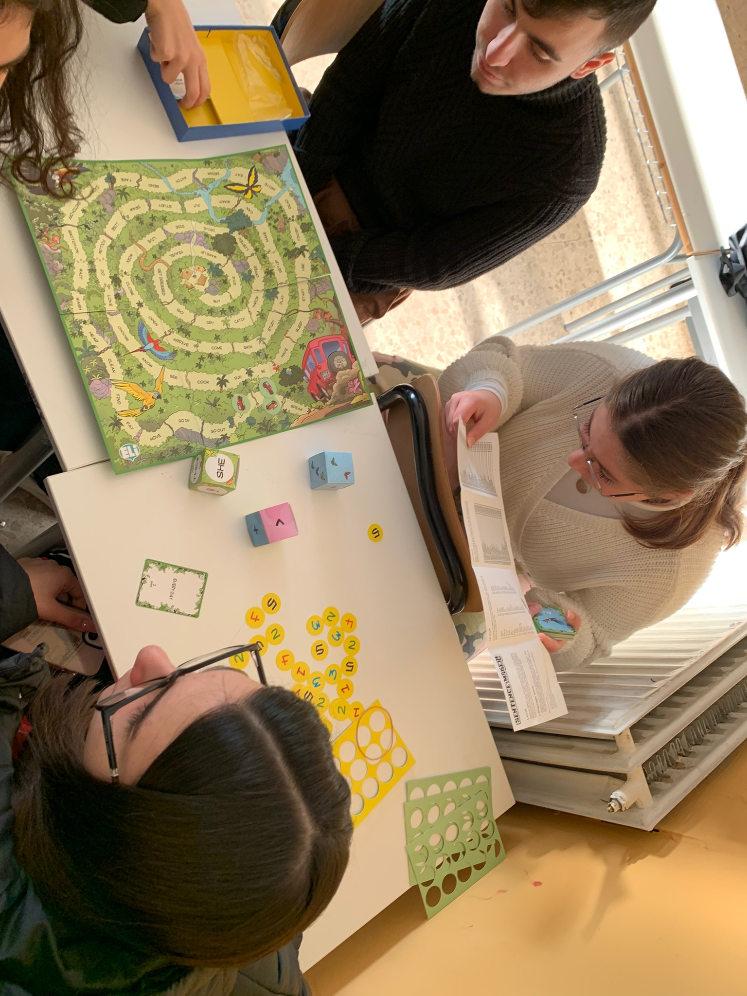
ABBIAMO GIOCATO

Slide 6
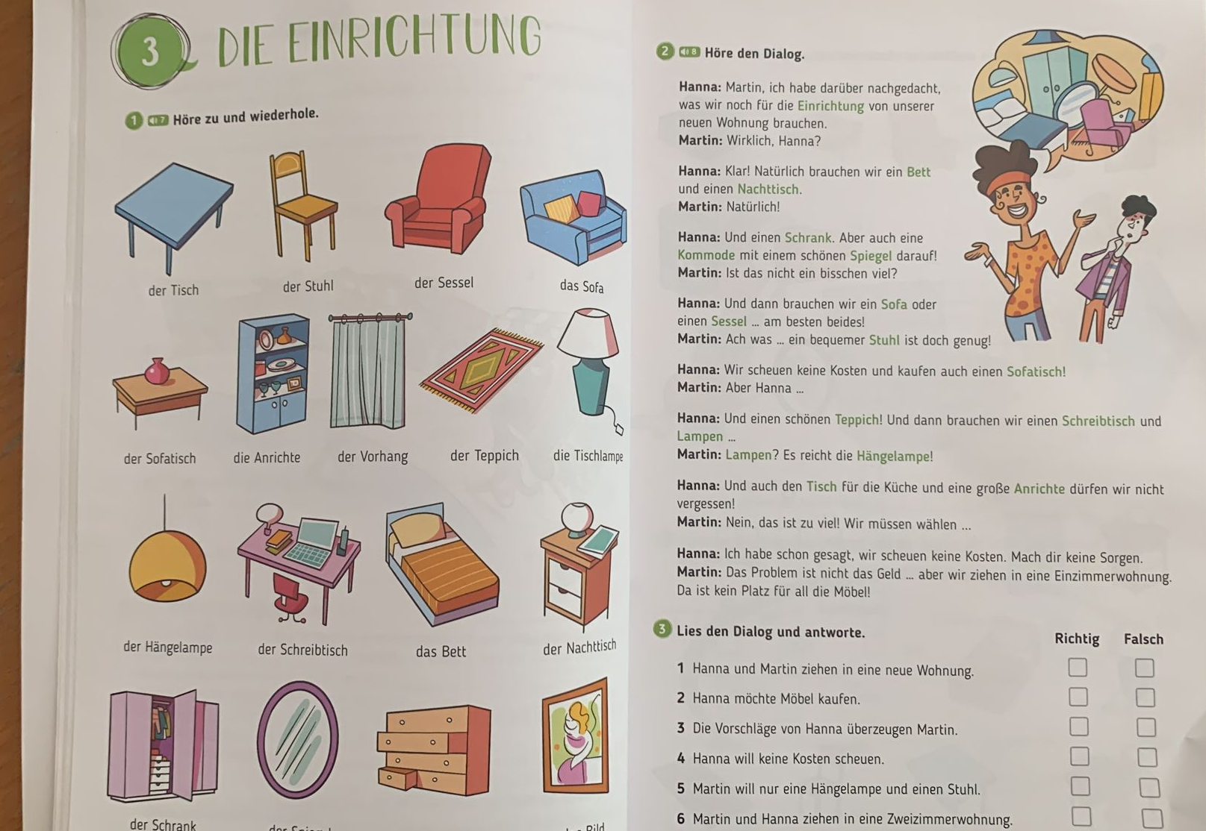
ABBIAMO IMPARATO VOCABOLI NUOVI

Slide 7
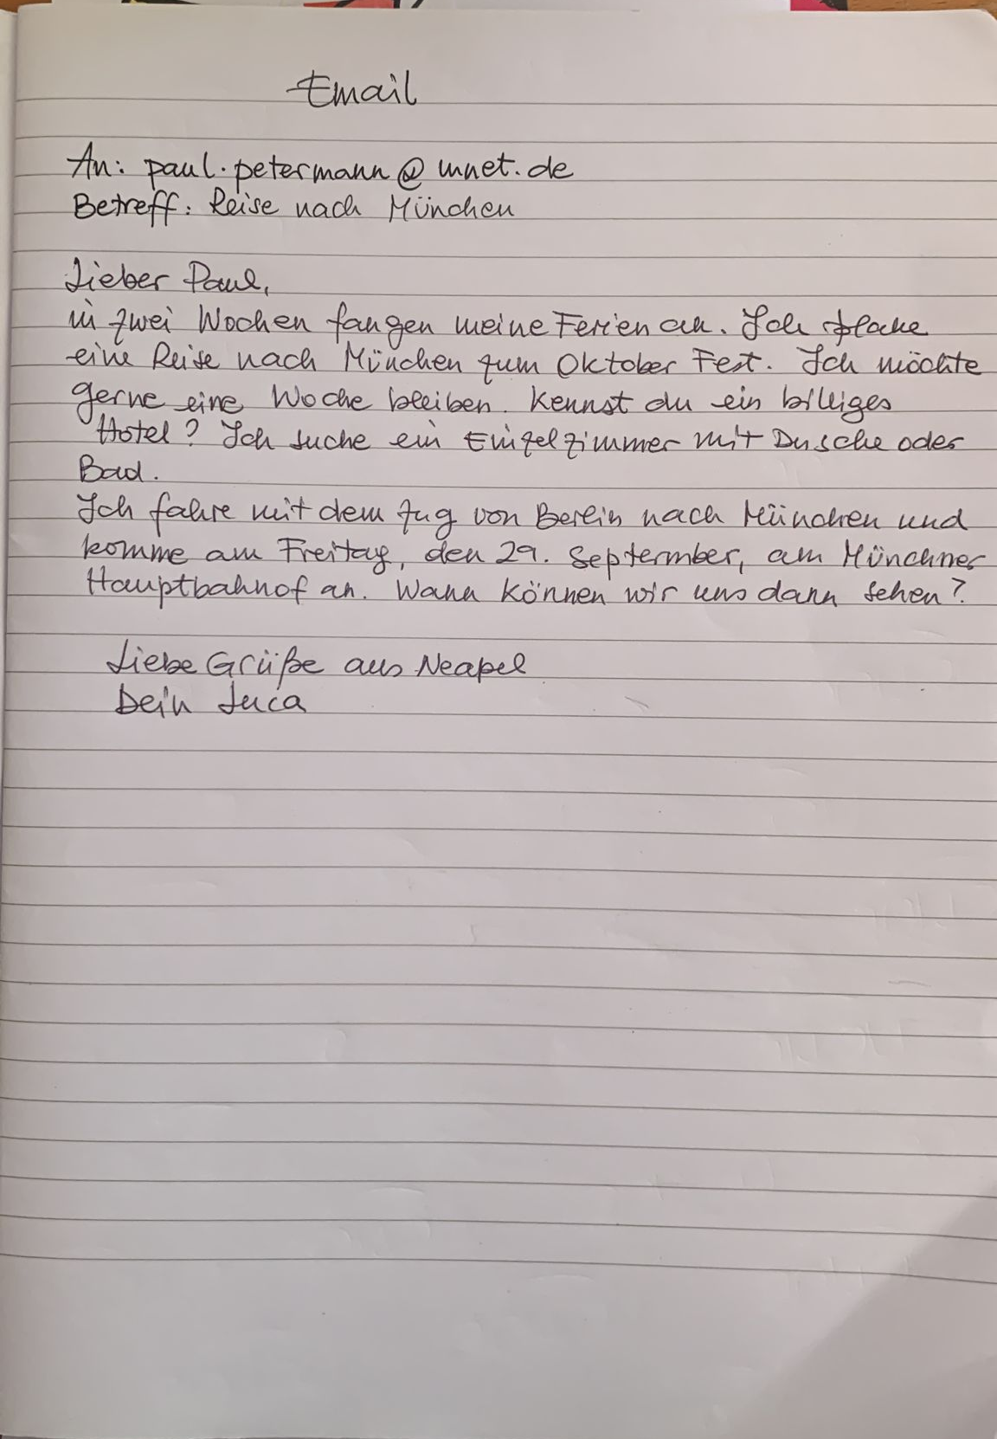
ABBIAMO SCRITTO EMAIL

Slide 8
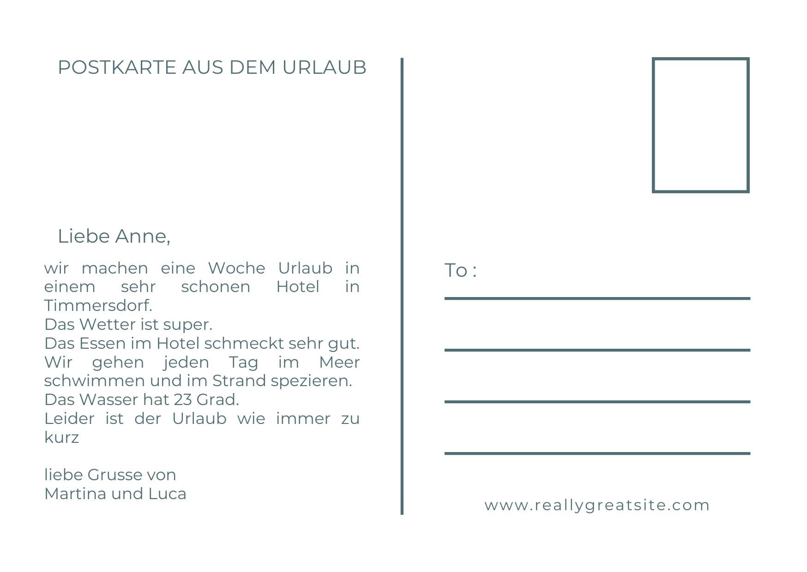
ABBIAMO SCRITTO CARTOLINE

